Slide 1
Практическая реализация метрик кода в visual studio
Выполнили
Ст. Гр. 820601
Судаков Б.Д.
Шведов А.Р.

Slide 2
Программные измерения
Индекс удобства обслуживания (Maintainability Index)
MI = MAX(0, (171 — 5.2 * ln(HV) — 0.23 * CC — 16.2 * ln(LoC)) * 100 / 171)
HV – Halstead Volume, вычислительная сложность. Чем больше операторов, тем больше значение этой метрики;
CC – Cyclomatic Complexity. Эта метрика описана ниже;
LoC –Line of Code, количество строк кода.

Slide 3
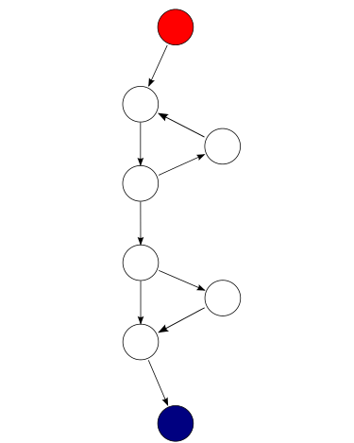
Программные измерения
Сложность организации циклов (Cyclomatic complexity)
M = E – N + 2P
M – цикломатическая сложность.
E – количество рёбер в графе.
N – количество узлов в графе.
P – Компонента связности графа (максимальный подграф основного графа).
Граф управления потоком простой программы.

Slide 4
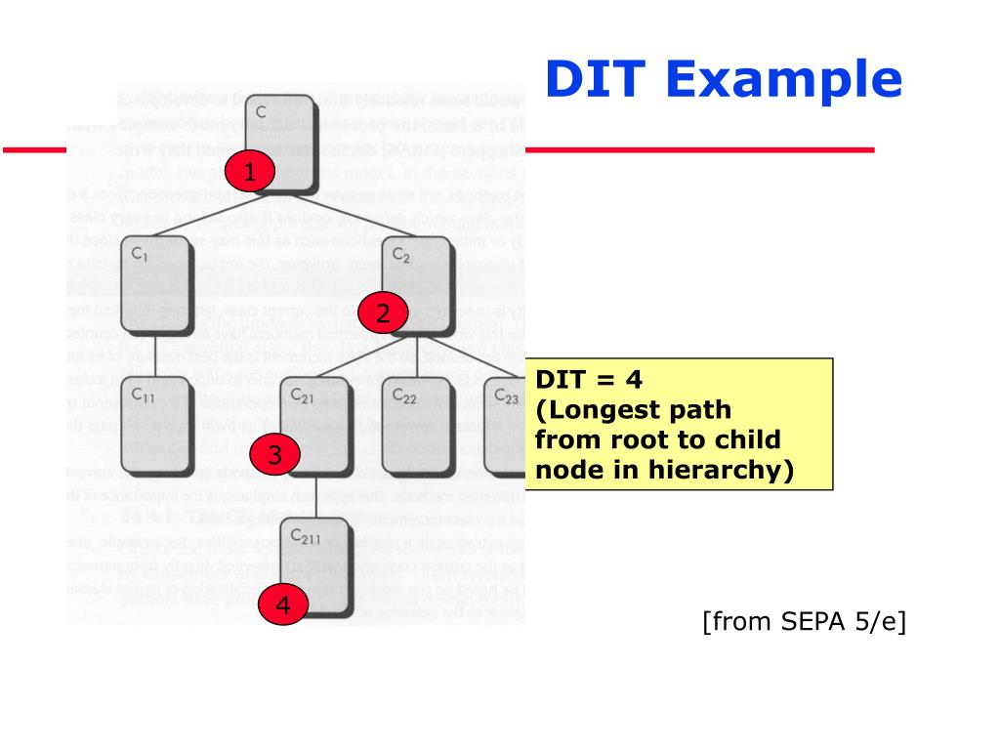
Программные измерения
Глубина наследования
Большое количество предков делает поведение класса менее предсказуемым.
Глубокие деревья наследования усложняют проект, поскольку включают большее число атрибутов и методов в классах-потомках.
Чем глубже положение класса в дереве иерархии, тем больше повторное использование его методов.

Slide 5
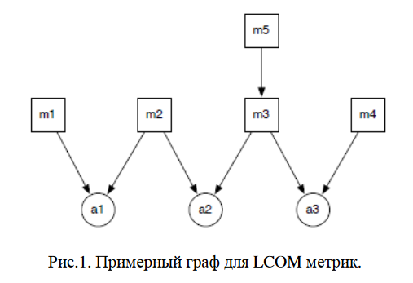
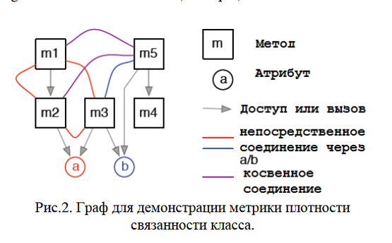
Программные измерения
Программные измерения
Взаимосвязь классов
Большое количество предков делает поведение класса менее предсказуемым.
Глубокие деревья наследования усложняют проект, поскольку включают большее число атрибутов и методов в классах-потомках.
Чем глубже положение класса в дереве иерархии, тем больше повторное использование его методов.

Slide 6

Программные измерения
Строки кода (Lines of Code)
фактические строки кода
пустые строки
комментарии.

Slide 7
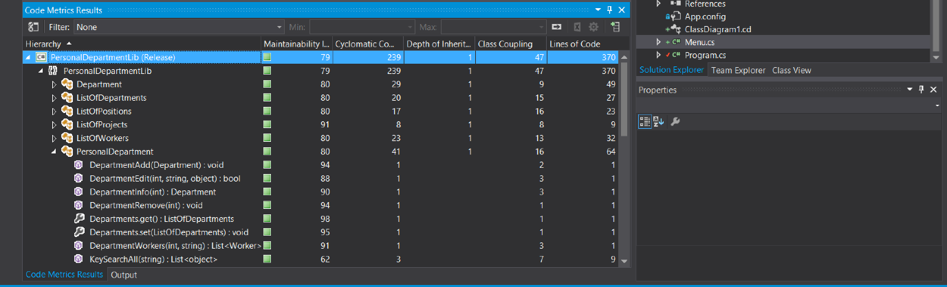
Пример Метрик Кода

Slide 8
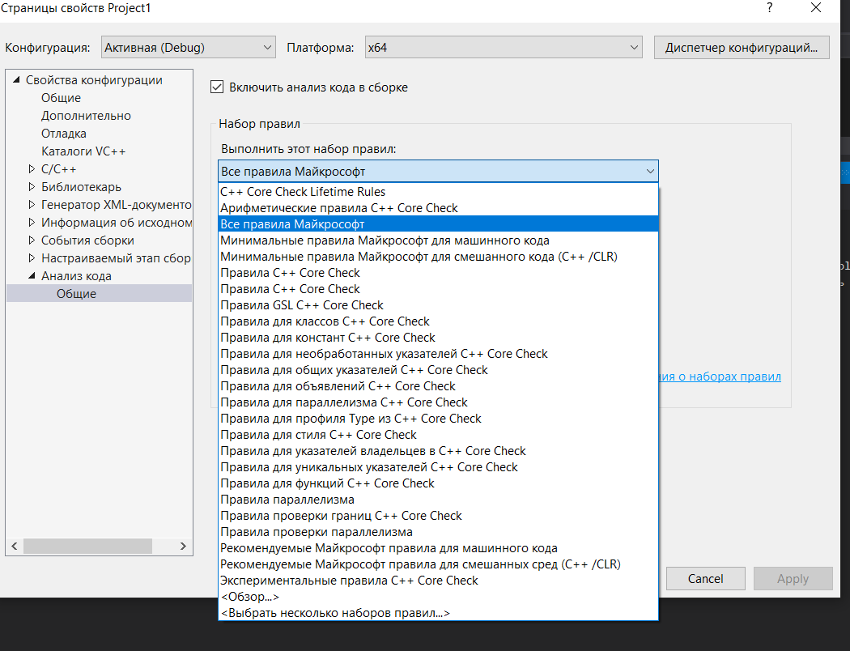
Расширенные правила определения правильности
Notes:
Подмножество правил C++ базовой проверки включено в набор правил, рекомендуемый корпорацией Майкрософт, который запускается по умолчанию при включении анализа кода. Чтобы включить дополнительные правила базовой проверки, щелкните раскрывающийся список и выберите наборы правил, которые необходимо включить.
Дополнительные правила:
https://docs.microsoft.com/ru-ru/visualstudio/code-quality/extended-correctness-rules-rule-set-for-managed-code?view=vs-2017
https://habr.com/ru/company/microsoft/blog/459982/

Slide 9

Статистический анализ?
Плюсы
Полное покрытие кода.
Отсуствие зависимости от компилятора и среды.
Быстрое и легкое обнаружение опечаток и синтаксических ошибок.

Slide 10

Статистический анализ?
Минусы
Нет диагностики утечек памяти и параллельных ошибок.
Ложно-позитивные срабатывания.
Человеческий фактор.

Slide 11
Литература
Chess B. Secure Programming with Static Analysis. Boston: Addison-Wesley Professional, 2007.
Романов В.Ю. Анализ Метрик для проектирования архитерктуры ПО. International Journal of Open Information Technologies ISSN: 2307-8162 том 2, номер 3, 2014.
Интернет-ресурс: https://docs.microsoft.com/ru-ru/visualstudio/code-quality/
Интернет-ресурс: https://github.com/dotnet/roslyn-analyzers
Интернет-ресурс: https://www.viva64.com/

